Slide 1
Система охорони здоров’я України
ВЧОРА, СЬОГОДНІ, ЗАВТРА

Slide 2
ЩО ТАКЕ ЗДОРОВ»Я
ЗДОРОВ'Я – НЕ ВСЕ, АЛЕ ВСЕ БЕЗ ЗДОРОВ'Я – НІЩО. Сократ
ЖИТТЯ І ЗДОРОВ’Я – ЦЕ НАЙЦІННІШЕ, ЩО МИ МАЄМО. Пан Гі Мун
ЄДИНА КРАСА, ЯКУ Я ЗНАЮ – ЦЕ ЗДОРОВ’Я Християн Іоганн Генріх Гейне
ВИЩЕ БЛАГО ДОСЯГАЄТЬСЯ НА ОСНОВІ ПОВНОГО ФІЗИЧНОГО І РОЗУМОВОГО ЗДОРОВ'Я Марк Туллій Цицерон
ЗДОРОВ'Я НАСТІЛЬКИ ПЕРЕВИЩУЄ ВСІ ІНШІ БЛАГА ЖИТТЯ, ЩО ВОІСТИНУ ЗДОРОВИЙ ЖЕБРАК Є ЩАСЛИВІШИМ ХВОРОГО КОРОЛЯ Артур Шопенгауер

Slide 3
Державна політика України в охороні здоров’я Конституція України
Стаття 49. Кожен має право на охорону здоров'я, медичну допомогу та медичне страхування.
Охорона здоров'я забезпечується державним фінансуванням відповідних соціально-економічних, медико-санітарних і оздоровчо-профілактичних програм.
Держава створює умови для ефективного і доступного для всіх громадян медичного обслуговування. У державних і комунальних закладах охорони здоров'я медична допомога надається безоплатно; існуюча мережа таких закладів не може бути скорочена. Держава сприяє розвиткові лікувальних закладів усіх форм власності.
Держава дбає про розвиток фізичної культури і спорту, забезпечує санітарно-епідемічне благополуччя.

Slide 4
ЗАКОН УКРАЇНИ «Основи законодавства України про охорону здоров'я»
Кожна людина має природне невід'ємне і непорушне право на охорону здоров'я. Суспільство і держава відповідальні перед сучасним і майбутніми поколіннями за рівень здоров'я і збереження генофонду народу України, забезпечують пріоритетність охорони здоров'я в діяльності держави, поліпшення умов праці, навчання, побуту і відпочинку населення, розв'язання екологічних проблем, вдосконалення медичної допомоги і запровадження здорового способу життя.
Основи законодавства України про охорону здоров'я визначають правові, організаційні, економічні та соціальні засади охорони здоров'я в Україні, регулюють суспільні відносини у цій сфері з метою забезпечення гармонійного розвитку фізичних і духовних сил, високої працездатності і довголітнього активного життя громадян, усунення факторів, що шкідливо впливають на їх здоров'я, попередження і зниження захворюваності, інвалідності та смертності, поліпшення спадковості.

Slide 5
Державна політика України в охороні здоров’я
Охорона здоров'я - один з пріоритетних напрямів державної діяльності. Держава формує політику охорони здоров'я в Україні та забезпечує її реалізацію.
Державна політика охорони здоров'я забезпечується бюджетними асигнуваннями в розмірі, що відповідає її науково обгрунтованим потребам, але не менше десяти відсотків національного доходу.
Основу державної політики охорони здоров'я формує Верховна Рада України шляхом закріплення конституційних і законодавчих засад охорони здоров'я, визначення її мети, головних завдань, напрямів, принципів і пріоритетів, встановлення нормативів і обсягів бюджетного фінансування, створення системи відповідних кредитно-фінансових, податкових, митних та інших регуляторів, затвердження загальнодержавних програм охорони здоров'я.
Складовою частиною державної політики охорони здоров'я в Україні є політика охорони здоров'я в Автономній Республіці Крим, місцеві і регіональні комплексні та цільові програми, що формуються Верховною Радою Автономної Республіки Крим, органами місцевого самоврядування та відображають специфічні потреби охорони здоров'я населення, яке проживає на відповідних територіях.

Slide 6
Принципи медичної допомоги
визнання охорони здоров'я пріоритетним напрямом діяльності суспільства і держави, одним з головних чинників виживання та розвитку народу України;
дотримання прав і свобод людини і громадянина в сфері охорони здоров'я та забезпечення пов'язаних з ними державних гарантій;
гуманістична спрямованість, забезпечення пріоритету загальнолюдських цінностей над класовими, національними, груповими або індивідуальними інтересами, підвищений медико-соціальний захист найбільш вразливих верств населення;
рівноправність громадян, демократизм і загальнодоступність медичної допомоги та інших послуг в сфері охорони здоров'я;
відповідність завданням і рівню соціально-економічного та культурного розвитку суспільства, наукова обгрунтованість, матеріально-технічна і фінансова забезпеченість;
орієнтація на сучасні стандарти здоров'я та медичної допомоги, поєднання вітчизняних традицій і досягнень із світовим досвідом в сфері охорони здоров'я;
попереджувально-профілактичний характер, комплексний соціальний, екологічний та медичний підхід до охорони здоров'я;
багатоукладність економіки охорони здоров'я і багатоканальність її фінансування, поєднання державних гарантій з демонополізацією та заохоченням підприємництва і конкуренції;
децентралізація державного управління, розвиток самоврядування закладів та самостійності працівників охорони здоров'я на правовій і договірній основі.

Slide 7
Види медичної допомоги Догоспітальна та госпітальна
Рівні медичної допомоги
Первинна медико-санітарана допомога;
Вторинна (спеціалізована) медична допомога;
Третинна (високоспеціалізована) медична допомога;
Екстренна медична допомога;
Медико-соціальна допомога;

Slide 8
Закон України:"Про порядок проведення реформування системи охорони здоров'я у Вінницькій, Дніпропетровській, Донецькій областях та місті Києві" від 7 липня 2011 року N 3612-VI
Відпрацьовані основні методичні підходи до структурної перебудови системи хорони здоров’я України та впровадження сучасної системи фінансування.
Визначені основні проблеми та шляхи їх усунення
Визначені основні ризики та шляхи їх усунення і уникнення їх дії

Slide 9
4 складові реформи
Державний гарантований пакет медичних послуг
Обсяг послуг, на які держава «страхує» кожного громадянина. Однаковий для всіх громадян незалежно від території, стану здоров’я чи спроможності платити.
Оплата за послугу за фактом звернення («гроші йдуть за пацієнтом»)
На основі нормативну на одного жителя для первинної ланки; на основі плати за пролікований випадок для спеціалізованої допомоги
1
3
2
4
Єдиний національний замовник (Національна агенція з фінансування охорони здоров'я - НФА)
Єдина агенція-замовник з відділеннями в регіонах, яка закуповує гарантований пакет медичних послуг у закладів за контрактом.
Автономні медичні заклади
Лікарні та приватно практикуючі лікарі, які продають медичні послуги Національній агенції, приватним страховим компаніям, громадянам.

Slide 10
ЗАКОН УКРАЇНИ 19 жовтня 2017 року № 2168-VIII
Про державні фінансові гарантії медичного обслуговування населення

Slide 11
ПЕРША ГЛОБАЛЬНА ПРОБЛЕМА
пандемія коронавірусної хвороби COVID-19

Slide 12
Notes:
Наслідки війни для України нині найчастіше оцінюються через призму економічних збитків, руйнувань інфраструктури та кількості загиблих. Але війна впливає також і на здоров'я громадян – йдеться не лише про очевидні ризики на кшталт контузій та травм, а й про довгострокові наслідки. У перспективі багато українців можуть зіткнутися з психологічними та психічними проблемами, зростанням залежностей та загостренням деяких хвороб.

Slide 13
ГОЛОВНІ ПРОБЛЕМИ, ЩО ВИКЛИКАНІ ВІЙНОЮ
ПОСТРАВМАТИЧНИЙ СТРЕСОВИЙ РОЗЛАД:
ПОРУШЕННЯ ПСИХІКИ ТА ПОВЕДІНКИ
ЗНИЖЕННЯ РІВНЯ ВІДПОВІДАЛЬНОГО СТАВЛЕННЯ ДО ОСОБИСТОГО ЗДОРОВ’Я
ДЕМОГРАФІЧНА КРИЗА

Slide 14
ОСНОВНІ ВИКЛИКИ ГРОМАДСЬКОГО ЗДОРОВ’Я
Значне погіршення стану здоров’я населення прогностично з його подальшим зниженням при втраті можливості отримати необхідну медичну допомогу, що є причиною високого рівня передчасної смертності населення та інвалідизації
Значні міграційні процеси
Зменшення частки молодого населення
Збільшення обігу та вживання психоактивних речовин, прогнозоване зростання через 5-7 років кількості наркотичної, алкогольної та інших залежностей
Неконтрольована велика кількість зброї серед населення
Психічне здоров’я (в тому числі віддалені наслідки) стає однією з найважливіших проблем, високий рівень поширення ПТСР

Slide 15
ОСНОВНІ ВИКЛИКИ ГРОМАДСЬКОГО ЗДОРОВ’Я
«Постаріння населення» - хвороби, які мали певну вікову структуру, будуть зустрічатися на 10-15 років раніше, ніж це було до війни
Збільшення кількості суіцидів
Високий рівень інвалідизації молодого населення (учасники бойових дій) та пов'язані з цим психологічні проблеми
Збільшення кількості розлучень
Погіршення рівня надання медичних послуг із-за нехватки медичних кадрів та зруйнованої інфраструктури охорони здоров’я
Відсутність об’єктивних статистичних даних про стан здоров’я населення
Можлива криза в сфері охорони здоров’я

Slide 16
Критичні наслідки для психічного здоров'я
Професійна допомога знадобиться близько 15 мільйонам громадян України
3-4 мільйонам потрібно буде провести медикаментозне лікування
У 20-30% осіб, які пережили травматичні події, може розвинутись посттравматичний стресовий розлад (ПТСР)
Через 5-7 років очікується зростання кількості наркотичної, алкогольної та інших залежностей
В структурі захворювань найчастіше зустрічатимуться захворювання системи кровообігу, діабет, артрити, астми, онкологічні захворювання
Зростає загроза поширення інфекційних захворювань, таких як холера, COVID-19, кір, поліомієліт, дифтерія та гепатит А
За даними МОЗ України

Slide 17
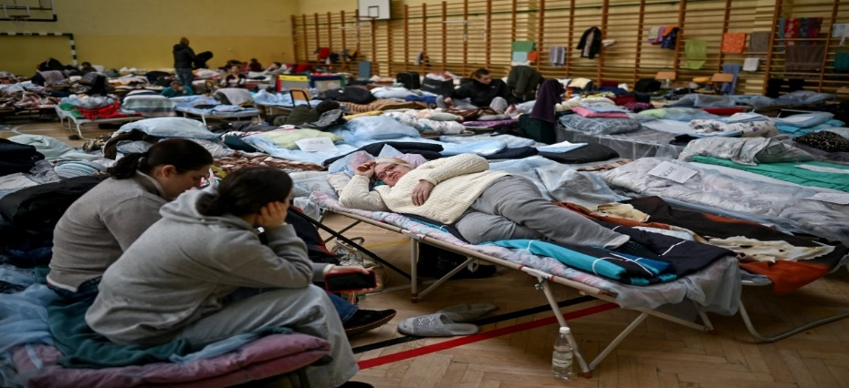
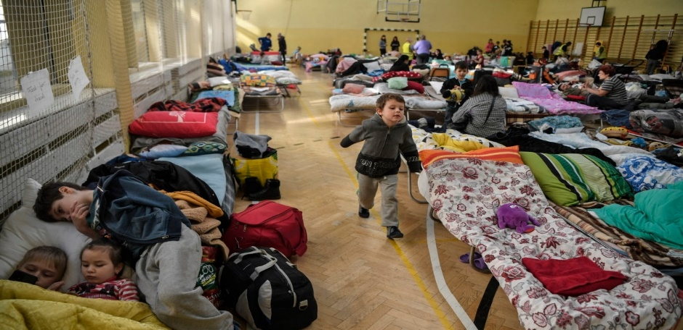
ВИМУШЕНА МІГРАЦІЯ НАСЕЛЕННЯ

Slide 18
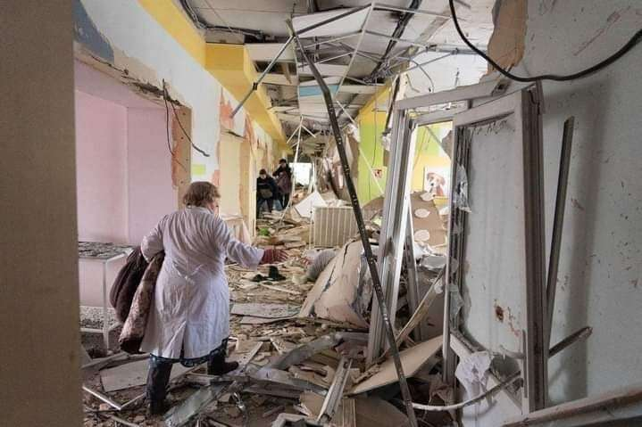
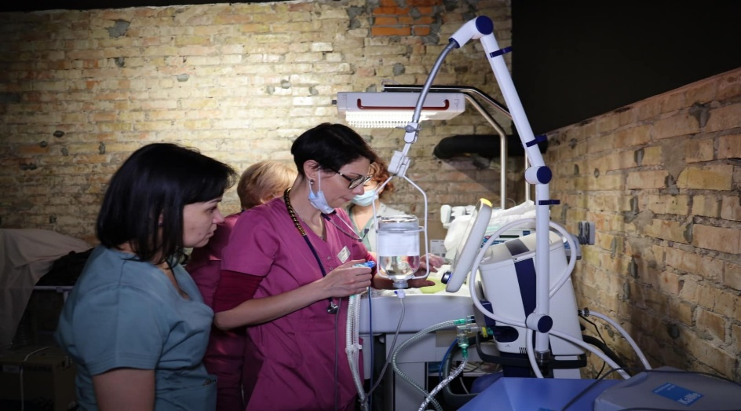
ЗРУЙНОВАНІ ЛІКАРНІ

Slide 19
УЗАГАЛЬНЕНІ НАСЛІДКИ ВІЙНИ ДЛЯ ГРОМАДСЬКОГО ЗДОРОВ’Я
Зростання рівня смертності та інвалідності населення через відсутність відповідної медичної допомоги Зростання захворюваності населення на соціально значущі хвороби, а саме: злоякісні новоутворення, туберкульоз, захворювання системи кровообігу, цукровий діабет, хвороби органів дихання (зі збільшенням частки їх виявлення в занедбаних стадіях або з ускладненнями) Загроза зростання ризику захворюваності населення на інфекційні та паразитарні хвороби, включаючи туберкульоз, ВІЛ/СНІД, гострі сезонні вірусні інфекції, в тому числі вакцинокеровані та епідемічні спалахи гострих кишкових захворювань Зростання кількості нарко-, алко- та інших залежностей Високий рівень розвитку посттравматичного стресового розладу Відсутність вакцинації населення Підвищення рівня саморуйнівної поведінки Ментальне виснаження із зростанням рівня психологічних та психічних проблем Високий рівень травматизму Збільшення частки населення, що потребує стороннього догляду | Значне пошкодження інфраструктури системи енергопостачання Зниження якості умов проживання Відсутність умов для здорового способу життя Значне пошкодження інфраструктури системи водопостачання Низький рівень мобільного зв’язку або його повна відсутність (вимушена ізоляція) Практично відсутній доступ до системи Інтернет Трагічна втрата близьких людей Вимушений розрив сімей Втрата зв’язку з рідними Значне пошкодження інфраструктури системи охорони здоров’я Значне зниження доступу до медичних послуг | Порушення комфортного стилю щоденного життя Обмежена можливість пересування в разі потреби Зниження рівня санітарного благополуччя навколишнього середовища Зниження рівня санітарної культури населення Зниження доступу до питної води та її якості Зниження якості харчування Низький рівень поведінки, скерованої на профілактику захворювань Зниження рівня відповідального ставлення до здоров’я як до особистого пріоритету Життя значної частки населення тривалий час без доступу до енергетичних ресурсів забезпечення життєдіяльності У холодний період року вимушене життя при низькій температурі для значної частки населення У разі виявлення захворювань високий рівень звернення за допомогою до знахарів Високий рівень самолікування, в тому числі при станах, що несуть загрозу життю

Slide 20
Закон України: Про систему громадського здоров’я 6 вересня 2022 року № 2573-IX
Закон визначає правові, організаційні, економічні та соціальні засади функціонування системи громадського здоров’я в Україні з метою зміцнення здоров’я населення, запобігання хворобам, покращення якості та збільшення тривалості життя, регулює суспільні відносини у сфері громадського здоров’я та санітарно-епідемічного благополуччя населення, визначає відповідні права і обов’язки державних органів та органів місцевого самоврядування, юридичних і фізичних осіб у цій сфері, встановлює правові та організаційні засади здійснення державного нагляду (контролю) у сферах господарської діяльності, які можуть становити ризик для санітарно-епідемічного благополуччя населення.

Slide 21
Закон України Про внесення змін до деяких законодавчих актів України щодо удосконалення надання медичної допомоги 1 липня 2022 року № 2347-IX
У 19 областях до спроможної мережі увійшли 562 лікарні. З них 123 — надкластерні, 157 — кластерних та 282 — загальні. Посилання: (www.umj.com.ua/uk/novyna-249635-moz-ukrayini-pogodzheno-plani-rozvitku-gospitalnih-okrugiv)

Slide 22
Закарпатський госпітальний округ
Закарпатський госпітальний округ складається з 6 кластерів:
Берегівський
Мукачівський
Рахівський
Тячівський
Ужгородський
Хустський
До спроможної мережі округу крім закладів первинної медичної допомоги та екстреної медичної допомоги увійшли 22 заклади спеціалізованої медичної допомоги, з них з таким статусом:

Slide 23
Надкластерні лікарні
Обласний клінічний центр нейрохірурургії та неврології
Закарпатський протипухлинний центр
Обласний клінічний фтизіопульмонологічний лікувально-діагностичний центр
Обласний заклад з надання психіатричної допомоги
Закарпатська обласна клінічна лікарня
Обласна дитяча лікарня
Закарпатський обласний клінічний центр кардіології та кардіохірургії

Slide 24
Стратегія розвитку системи охорони здоров’я до 2030 року
Розпорядження КМУ від 17 січня 2025 р. № 34-рКиїв
Про схвалення Стратегії розвитку системи охорони здоров’я на період до 2030 року та затвердження операційного плану заходів з її реалізації у 2025—2027 роках

Slide 25
3 стратегічні цілі, 11 оперативних цілей та 137 завдань Ключові цілі
Продовжувати реформу охорони здоров’я, спираючись на успіхи та 1 2 47 враховуючи отримані уроки Рухатись у напрямку забезпечення Universal Health Coverage (UHC)
Покращити показники здоров’я населення, рівень задоволеності послугами, та рівень захисту фінансових ризиків
Забезпечити фактологічний підхід до процесу, одночасно визнаючи контекстуальну специфіку та потреби
Забезпечити узгодженість з Цілями сталого розвитку та міжнародними зобов’язаннями України перед її партнерами
Залучити громадянське суспільство та стейкхолдерів до процесу розробки Стратегії та консультацій

Slide 26
ПРОБЛЕМА ПРО ЯКІ В УКРАЇНІ ЩЕ ГОВОРЯТЬ МАЛО: «Європейського плану дій боротьби зі стійкістю до протимікробних препаратів (СПП) «Єдине здоров’я»
За оцінками, вона є причиною 25 000 смертей на рік лише у ЄС і 700 000 смертей на рік у всьому світі.
За прогнозами, бездіяльність з цього приводу стане причиною мільйонів смертей у всьому світі: згідно з оцінками, до 2050 року СПП може стати причиною більшої кількості смертей, ніж рак.

Slide 27
ПРИНЦИП ВІДНОШЕННЯ ДО ПАЦІЄНТІВ
ВІДНОСТЕСЯ ДО ПАЦІЄНТА ТАК
ЯКОГО ВІДНОШЕННЯ, БУДУЧИ ПАЦІЄНТОМ, ВИ ХОТІЛИ Б ДО СЕБЕ
ІНШИМИ СЛОВАМИ
СТАВТЕ СЕБЕ НА МІСЦЕ ПАЦІЄНТА

Slide 28
Наказ МОЗ України від 30.09.2022 № 1782 "Про внесення змін до наказу Міністерства охорони здоров’я України від 28 жовтня 2002 року № 385"
КАПЕЛАН В ОХОРОНІ ЗДОРОВ'Я

Slide 29
ЗАВДАННЯ ТА ОБОВ'ЯЗКИ
Керується законодавством України про охорону здоров'я та нормативно-правовими актами, що визначають діяльність органів управління і закладів охорони здоров'я, реабілітаційних закладів, організацію духовної (душпастирської) опіки у сфері охорони здоров'я.
Організовує та проводить релігійні ритуали і релігійно-просвітницькі заходи, пов'язані із задоволенням духовно-релігійних потреб пацієнтів, членів їх сімей та працівників закладу охорони здоров'я, реабілітаційного закладу, за їх бажанням здійснює над ними духовну (душпастирську) опіку. Надає духовну допомогу та підтримку особам різного віку, за необхідності організовує їх соціальну підтримку. Проводить духовне (душпастирське) консультування дорослих і дітей. Виконує консультативно-дорадчі та координаційні функції, спрямовані на поліпшення релігійної обстановки й етично-психологічного клімату, налагодження міжрелігійної співпраці, дотримання релігійних та інших прав людини у сфері охорони здоров'я. Організовує та проводить навчально-виховні заходи, спрямовані на духовно-моральний розвиток пацієнтів, членів їх сімей та працівників закладу охорони здоров'я, реабілітаційного закладу. Планує свою роботу та аналізує її результати. Веде робочу документацію капелана в охороні здоров'я, в тому числі в електронній формі. Виконує професійні обов'язки в закладі охорони здоров'я, реабілітаційному закладі в мультидисциплінарному та міжконфесійному (міжрелігійному) середовищах. Дотримується принципів професійної етики і деонтології. Постійно удосконалює свій професійний рівень, в тому числі обов'язково проходить супервізії (професійну допомогу та підтримку, спрямовану на роботу з професійними труднощами, аналіз недоліків та удосконалення організації роботи) індивідуально або в групі.

Slide 30
ПОВИНЕН ЗНАТИ:
законодавство про охорону здоров'я та нормативно-правові акти, що регламентують діяльність органів управління і закладів охорони здоров'я, реабілітаційних закладів, організацію духовної (душпастирської) опіки у сфері охорони здоров'я; основи теорії душпастирства охорони здоров'я; основи медико-біологічних та клінічних знань; принципи професійної етики і деонтології; права, обов'язки та відповідальність капелана в охороні здоров'я; особливості та форми проведення релігійних ритуалів, здійснення релігійно-просвітньої, релігійно-дорадчої діяльності та міжрелігійної координації у закладі охорони здоров'я, реабілітаційному закладі; принципи надання духовної допомоги та підтримки; основи духовного (душпастирського) консультування, особливості та форми проведення індивідуальної, сімейної, групової роботи; принципи душпастирської супервізії; основні форми і методи соціальної підтримки та підтримки етики у сфері охорони здоров'я; принципи командної роботи; форми і технології дистанційної роботи; правила оформлення робочої документації капелана в охороні здоров'я, в тому числі в електронній формі; сучасну літературу за фахом та методи її узагальнення; правила та норми охорони праці, виробничої санітарії; засоби протипожежного захисту.
Повинен володіти державною мовою та застосовувати її під час виконання службових обов'язків відповідно до Закону України "Про забезпечення функціонування української мови як державної".

Slide 31
Кваліфікаційні вимоги.
Капелан в охороні здоров'я вищої кваліфікаційної категорії: вища освіта другого (магістерського) рівня у галузі знань "Богослов'я" за спеціальністю "Богослов'я". Спеціалізація керівного рівня за фахом "Клінічне душпастирство". Безперервний професійний розвиток. Наявність сертифіката капелана в охороні здоров'я та посвідчення про присвоєння (підтвердження) вищої кваліфікаційної категорії за фахом "Клінічне душпастирство". Досвід роботи за профілем - понад 10 років.
Капелан в охороні здоров'я I кваліфікаційної категорії: вища освіта другого (магістерського) рівня у галузі знань "Богослов'я" за спеціальністю "Богослов'я". Спеціалізація експертного рівня за фахом "Клінічне душпастирство". Безперервний професійний розвиток. Наявність сертифіката капелана в охороні здоров'я та посвідчення про присвоєння (підтвердження) I кваліфікаційної категорії за фахом "Клінічне душпастирство". Досвід роботи за профілем - понад 7 років.
Капелан в охороні здоров'я II кваліфікаційної категорії: вища освіта другого (магістерського) рівня у галузі знань "Богослов'я" за спеціальністю "Богослов'я". Спеціалізація поглибленого рівня за фахом "Клінічне душпастирство". Безперервний професійний розвиток. Наявність сертифіката капелана в охороні здоров'я та посвідчення про присвоєння (підтвердження) II кваліфікаційної категорії за фахом "Клінічне душпастирство". Досвід роботи за профілем - понад 5 років.
Капелан в охороні здоров'я: вища освіта не нижче першого (бакалаврського) рівня у галузі знань "Богослов'я" за спеціальністю "Богослов'я". Спеціалізація базового рівня за фахом "Клінічне душпастирство". Наявність сертифіката капелана в охороні здоров'я. Безперервний професійний розвиток. Без вимог до стажу роботи.
До роботи на посаді "капелан в охороні здоров'я" допускаються особи, які здобули вищу освіту не нижче першого (бакалаврського) рівня за спеціальністю "Богослов'я", із умовою до 01 січня 2026 року пройти спеціалізацію за фахом "Клінічне душпастирство".

Slide 32
ПРОФЕСІЙНИХ УСПІХІВ ТА
ОСОБИСТОГО ЗДОРОВ’Я

Slide 33
СЛАВА УКРАЇНІ!

